Slide 1


CSS JEDI
DOMINANDO O ESTILO DAS GÁLAXIAS
Aprenda quais são os principais tipos de seletores mais utilizadas na hora de construir páginas web
Inaldo Macena

Slide 2
Guia Essencial de Seletores CSS
Simplificando o Estilo dos seus Elementos
O CSS (Cascading Style Sheets) é uma linguagem usada para descrever a apresentação de um documento escrito em HTML ou XML. Seletores CSS são usados para "selecionar" os elementos HTML que queremos estilizar. Aqui estão os principais seletores CSS com exemplos práticos.

Slide 3
01
SELETOR DE ELEMENTO
Descrição: Seleciona todos os elementos de um tipo específico.

Slide 4

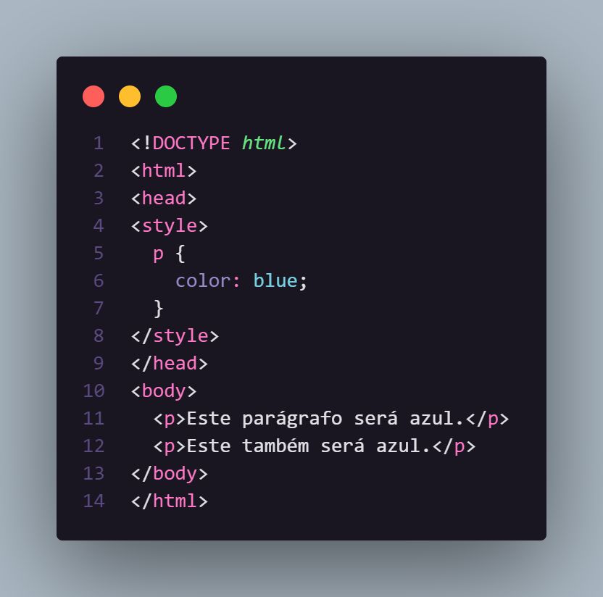
SELETOR DE ELEMENTO
Sugestão: Use seletores de elementos para aplicar estilos básicos e consistentes a todos os elementos de um tipo.

Slide 5
02
SELETOR DE CLASSE
Os seletores de classe e ID fornecem uma maneira mais precisa de direcionar elementos. Eles permitem que você atribua identificadores ou classes aos elementos HTML e os estilize de forma independente. Veja os exemplos abaixo

Slide 6
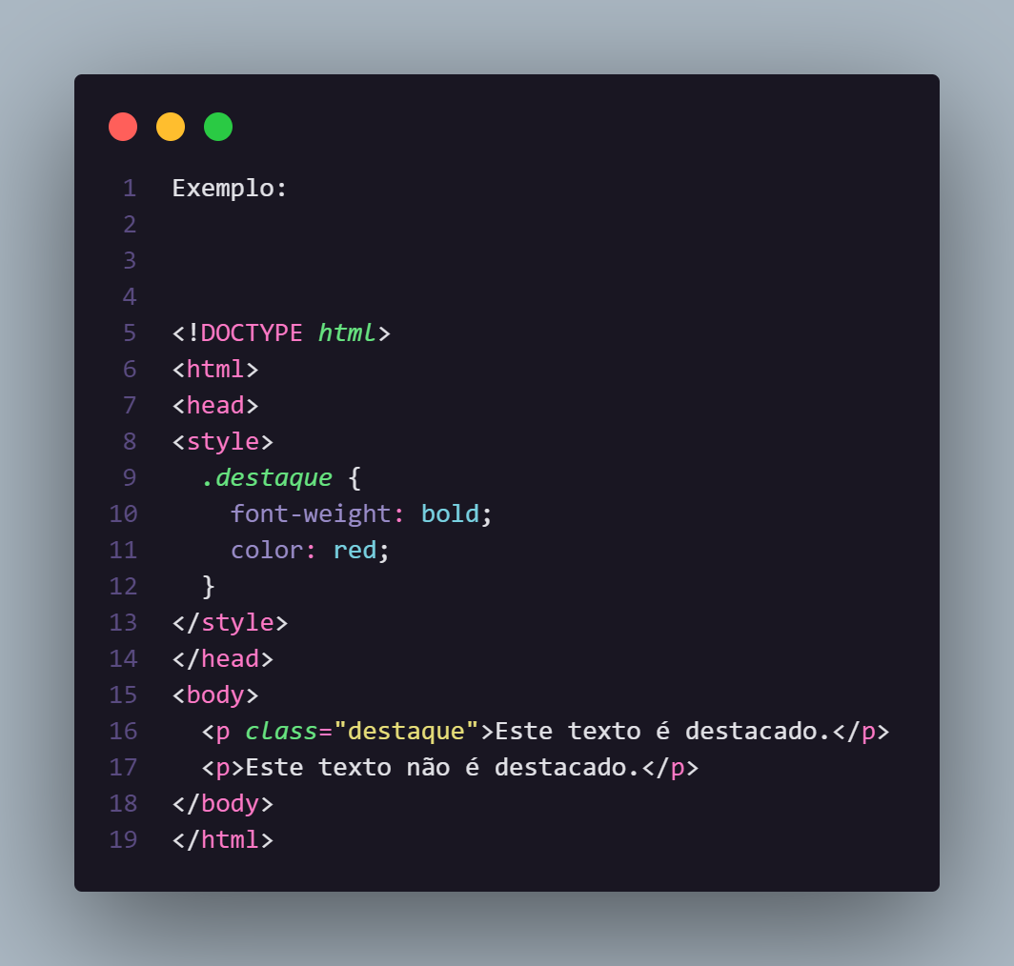
SELETOR DE CLASSE
Descrição: Seleciona todos os elementos que possuem um atributo de classe específico. As classes com ponto (.)
Sugestão: Utilize classes para estilos que serão aplicados a múltiplos elementos.

Slide 7
03
SELETOR DE ID
Os seletores de classe e ID fornecem uma maneira mais precisa de direcionar elementos. Eles permitem que você atribua identificadores ou classes aos elementos HTML e os estilize de forma independente. Veja os exemplos abaixo

Slide 8
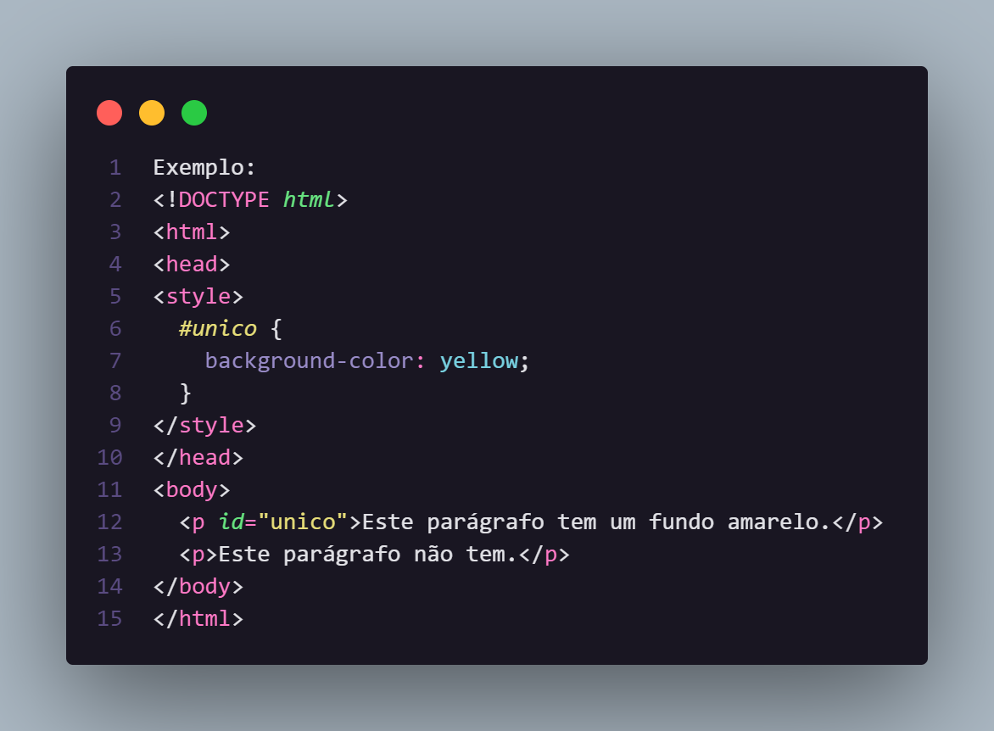
SELETOR DE ID
Descrição: Seleciona um elemento com um ID específico. Os IDs começam com um símbolo de hashtag (#).
Sugestão: Use IDs para estilos que devem ser aplicados a um único elemento específico.

Slide 9
04
SELETOR UNIVERSAL
Os seletores universal e negativo oferecem opções adicionais para selecionar elementos específicos ou excluir elementos de um conjunto de seleção. Veja os exemplos abaixo:

Slide 10
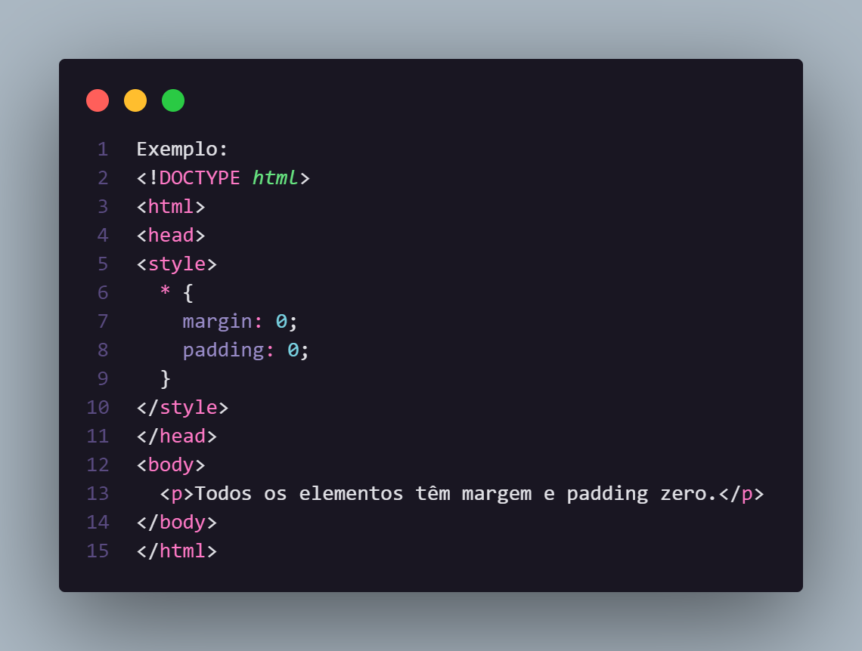
SELETOR UNIVERSAL
Descrição: Seleciona todos os elementos de uma página.
Sugestão: O seletor universal é útil para resetar estilos padrão.

Slide 11
05
SELETOR DE ATRIBUTO
Os seletores de atributo permitem que você selecione elementos com base em seus atributos HTML. Eles são úteis quando você precisa estilizar elementos com atributos específicos. Veja os exemplos abaixo

Slide 12
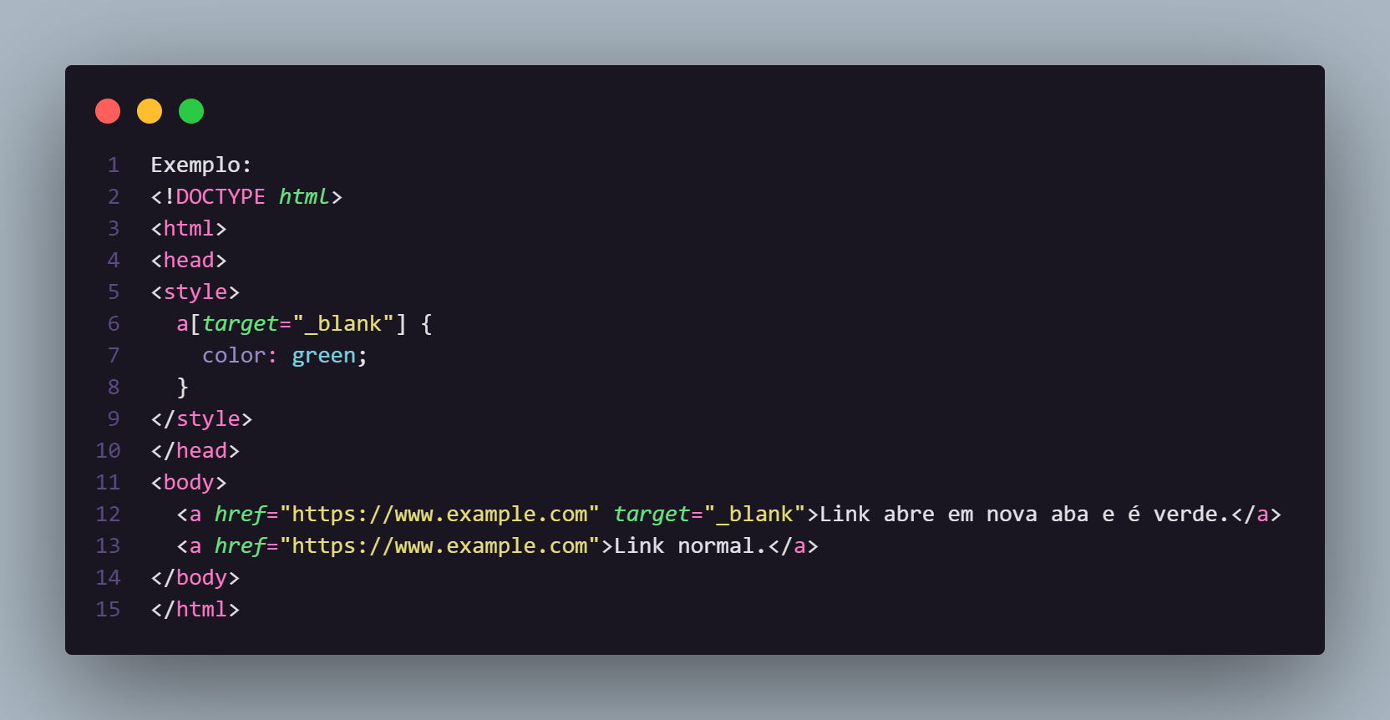
SELETOR DE ATRIBUTO
Descrição: Seleciona elementos com um atributo específico ou valor de atributo.
Sugestão: Utilize seletores de atributos para aplicar estilos com base em atributos HTML específicos.

Slide 13
06
SELETOR DESCENDENTE
Os seletores de pseudo-classes permitem selecionar elementos em estados específicos ou com base em ações do usuário. Eles são úteis para estilizar elementos interativos. Veja os exemplos a seguir:

Slide 14
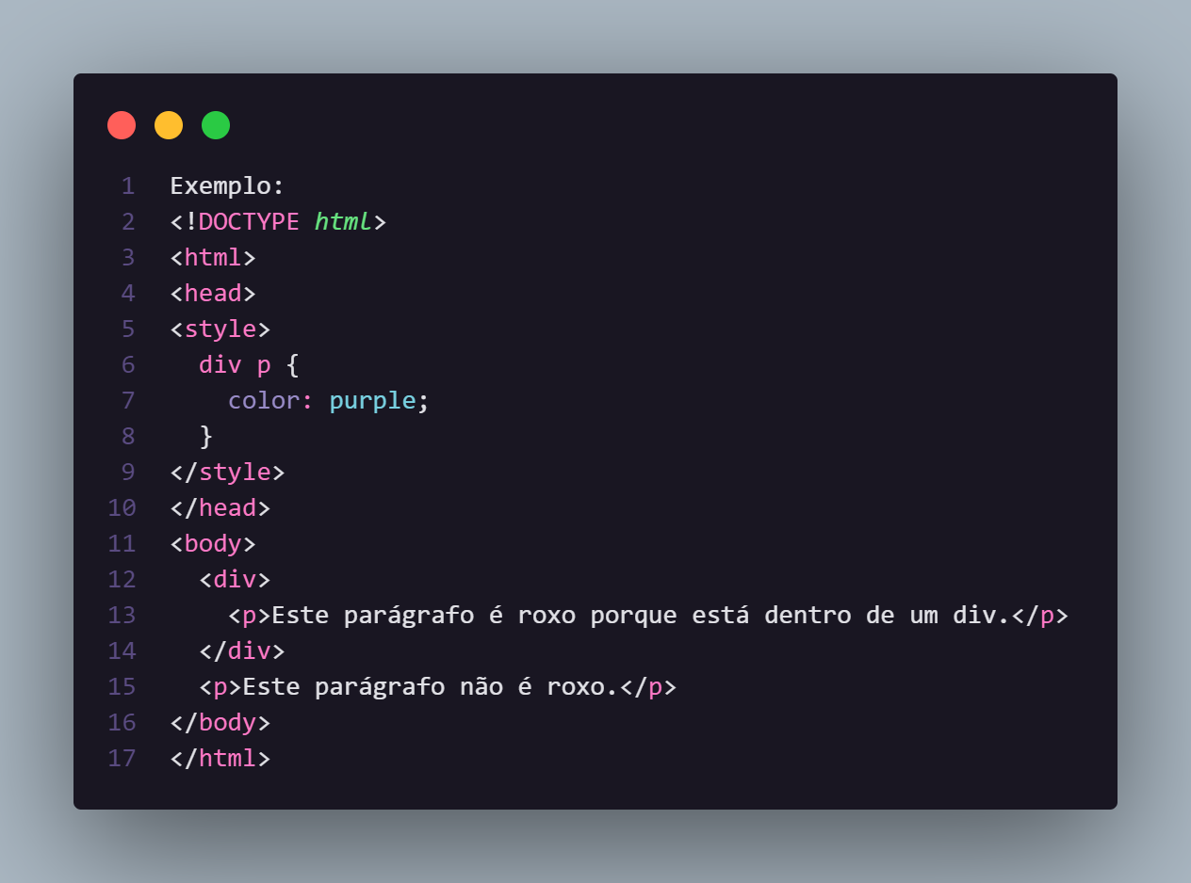
SELETOR DESCENDENTE
Descrição: Seleciona elementos que são descendentes de um elemento especificado.
Sugestão: Use seletores descendentes para aplicar estilos apenas a elementos que estão dentro de outros elementos.

Slide 15
07
SELETOR FILHO E FILHO ADJACENTE
Os seletores de filhos e irmãos permitem selecionar elementos com base em sua relação com outros elementos. Eles são úteis quando você deseja estilizar elementos específicos em uma estrutura hierárquica. Veja os exemplos a seguir:

Slide 16
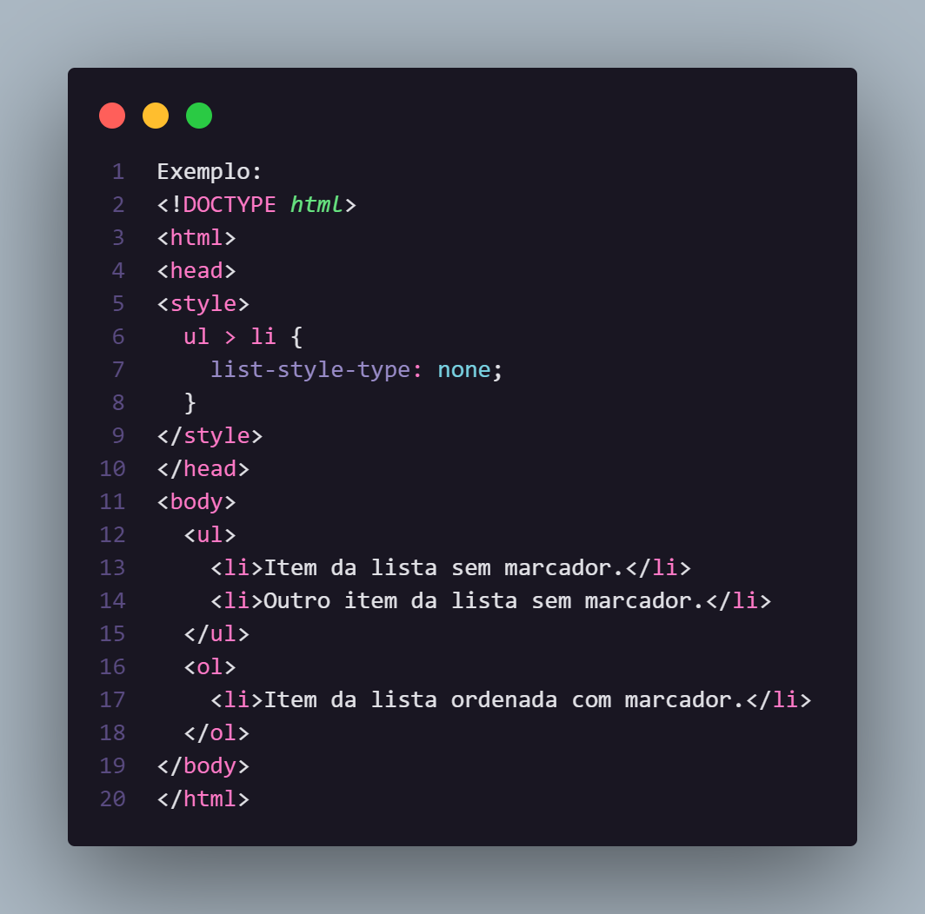
SELETOR FILHO
Descrição: Seleciona elementos que são filhos diretos de um elemento específico.
Sugestão: Use seletores de filhos para garantir que o estilo só seja aplicado aos filhos diretos de um elemento.

Slide 17
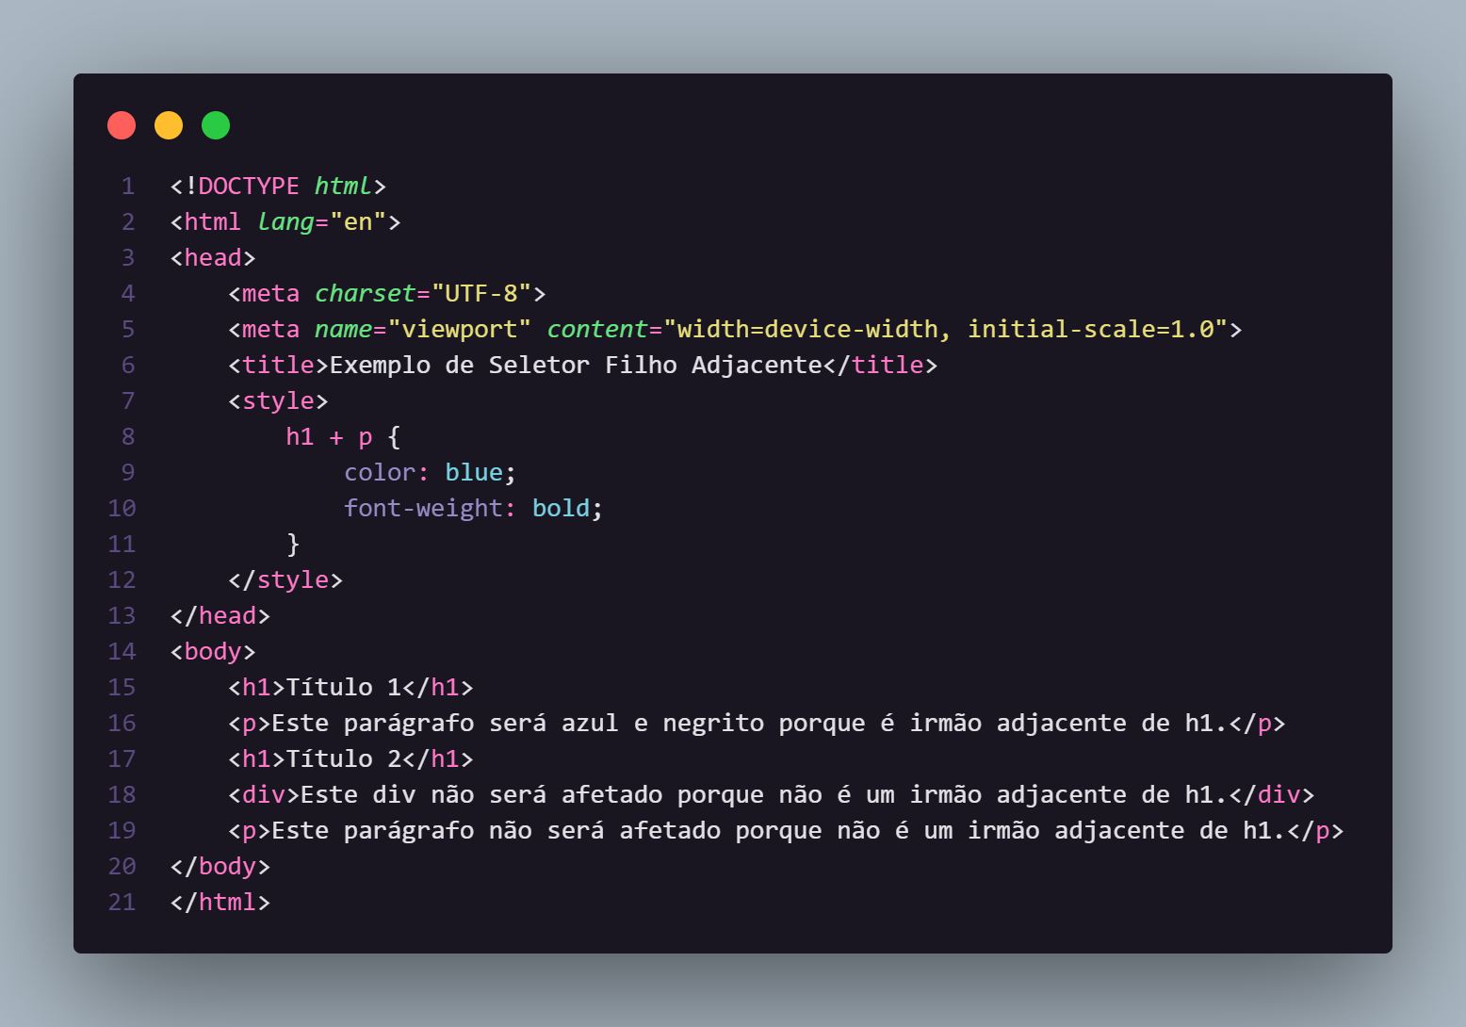
SELETOR FILHO ADJACENTE (+)
O seletor filho adjacente no CSS é usado para selecionar elementos que são irmãos diretos de outro elemento, ou seja, elementos que compartilham o mesmo pai e que vêm imediatamente após um outro elemento. Esse seletor é representado pelo símbolo de mais (+).

Slide 18
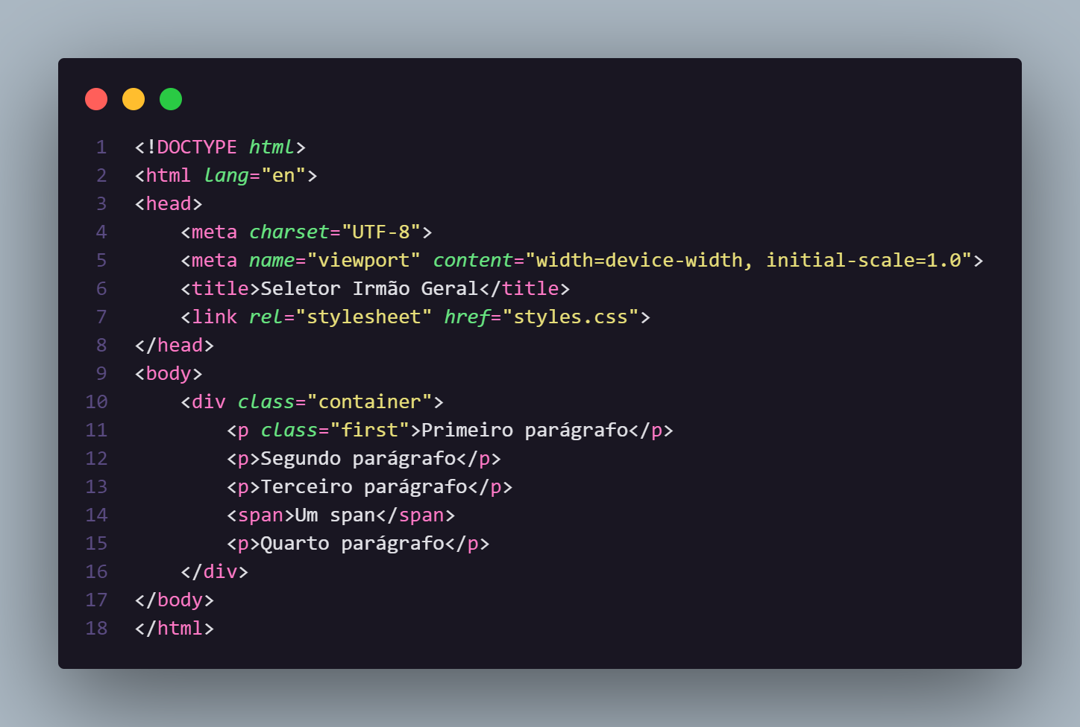
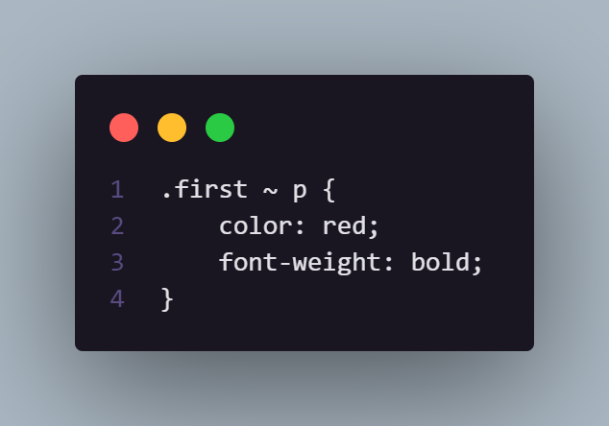
Seletor de Irmão Geral
O seletor irmão geral no CSS é representado pelo símbolo ~ e é utilizado para selecionar todos os elementos que são irmãos de um determinado elemento e aparecem depois dele no código HTML. Ou seja, ele seleciona todos os irmãos subsequentes do mesmo nível hierárquico.
Agora, vamos supor que você quer estilizar todos os parágrafos (<p>) que vêm após o parágrafo com a classe first. Você pode usar o seletor irmão geral no seu CSS:

Slide 19
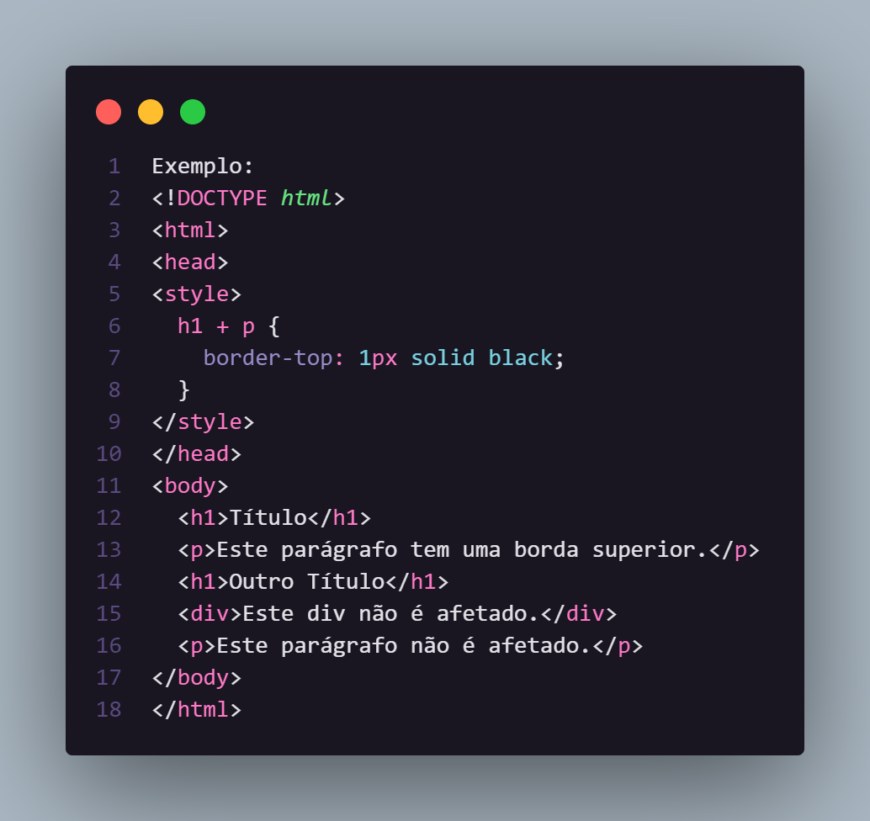
Seletor de Irmão Adjacente
Descrição: Seleciona um elemento que é o próximo irmão adjacente de um elemento especificado.
Sugestão: Use seletores de irmão adjacente para estilizar elementos que aparecem imediatamente após um outro elemento.

Slide 20
08
SELETOR NEGATIVO
Os seletores universal e negativo oferecem opções adicionais para selecionar elementos específicos ou excluir elementos de um conjunto de seleção. Veja os exemplos abaixo:

Slide 21
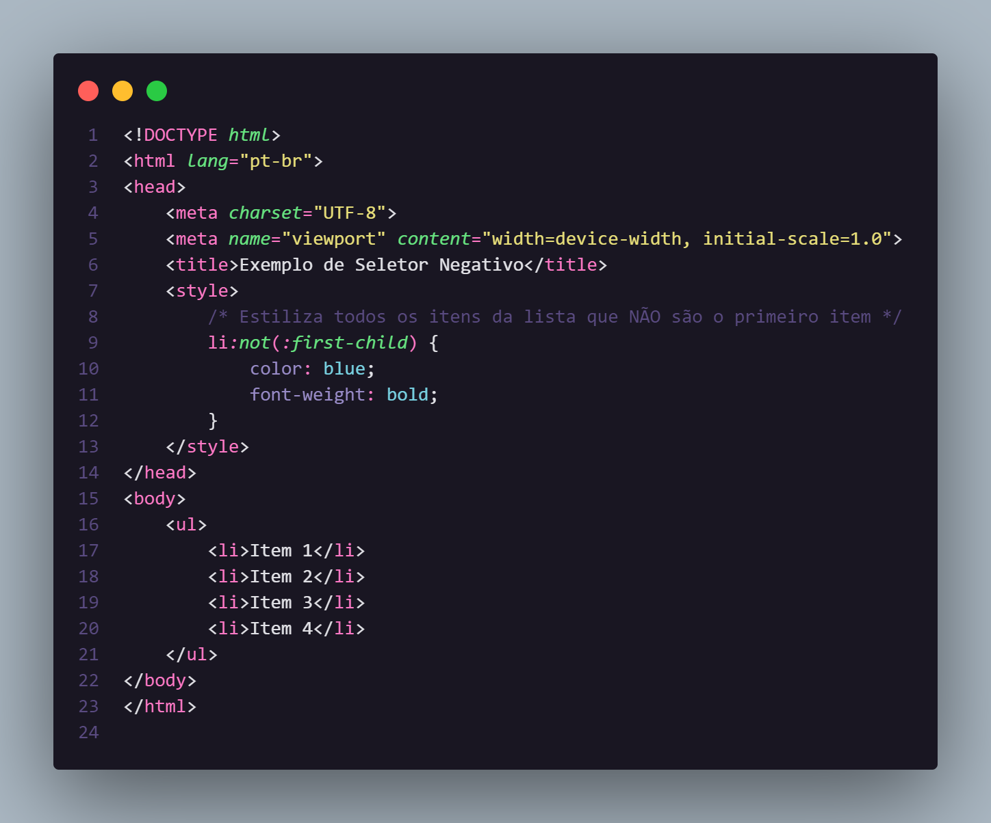
SELETOR NEGATIVO (:NOT())
No CSS, um seletor negativo permite que você selecione elementos que não correspondem a um determinado critério. Uma forma comum de se fazer isso é usando o pseudo-classe :not(), que aplica estilos a todos os elementos que não correspondem ao seletor especificado dentro dos parênteses.
Imagine que você tem uma lista de itens e deseja estilizar todos os itens da lista, exceto o primeiro. Veja como isso pode ser feito:

Slide 22
AGRADECIMENTOS

Slide 23


OBRIGADO POR LER ATÉ AQUI
Esse Ebook foi gerado por IA, e diagramado por um humano. O passo a passo se encontra no meu Github.
. Esse conteúdo foi gerado com fins didáticos de construção, não foi realizado uma validação cuidadosa humana no conteúdo e pode conter erros gerados por uma IA.
https://github.com/felipeAguiarCode/prompts-recipe-to-create-a-ebook
https://github.com/inaldomacena/criandoumebookcomchatGPT

